Slide 1
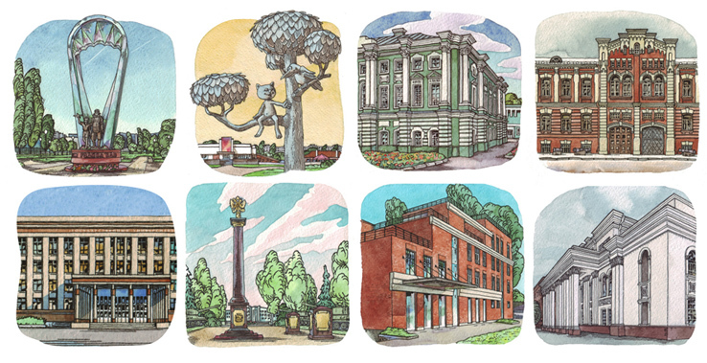
Игра-квест
«Тайны города В...»
для детей старшего дошкольного возраста
МБДОУ «Детский сад общеразвивающего вида №18»
г. Воронеж
Подготовила педагог:
Тикунова Наталья Ивановна

Slide 2


Slide 3
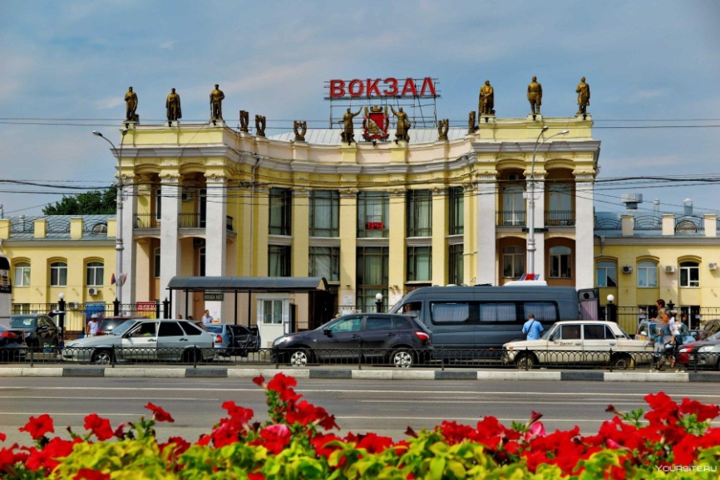
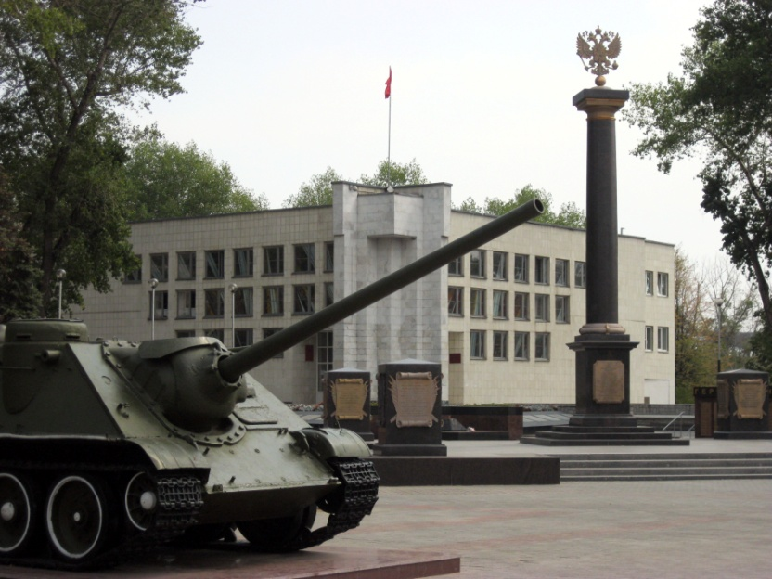

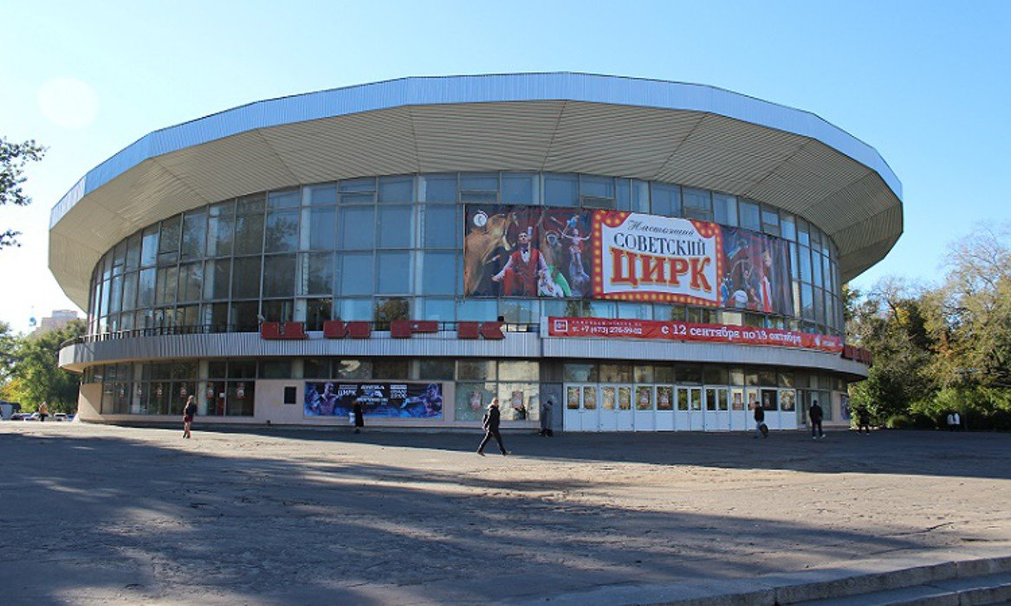
1 задание «Здания могут говорить»

Slide 4
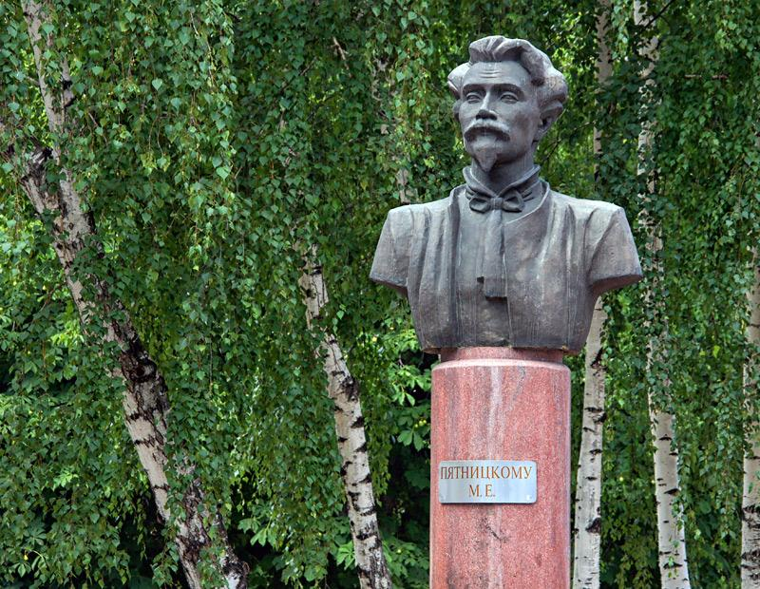
2 задание «Загадка памятника М.Е. Пятницкого»

Slide 5
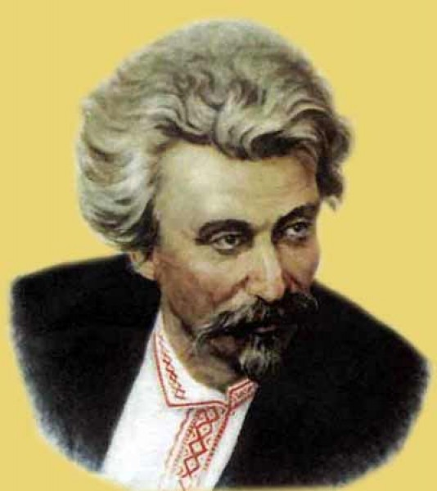
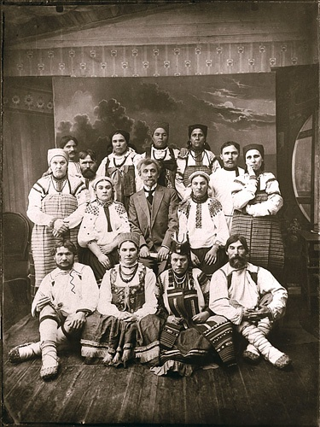
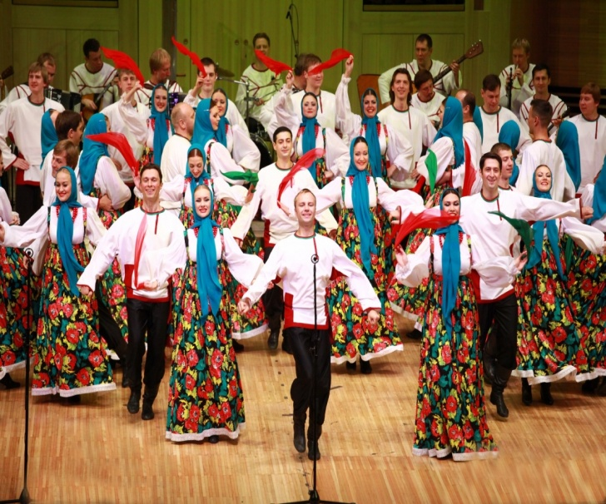
Митрофан Ефимович Пятницкий – собиратель народных инструментов и костюмов, пропагандист русских народных песен,. создатель первого в России русского народного хора.

Slide 6
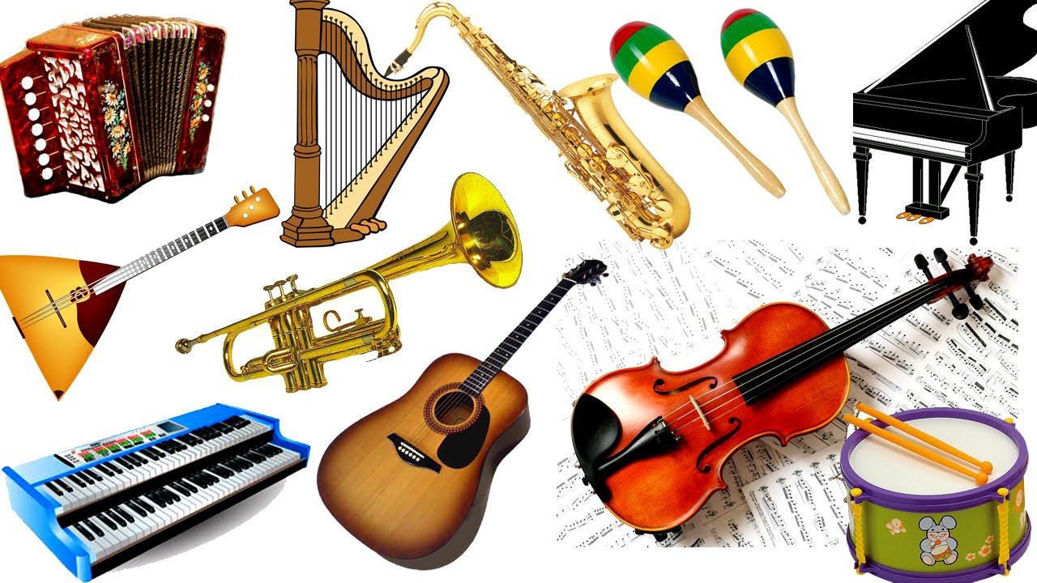
2 задание «Загадка памятника М.Е. Пятницкого»

Slide 7
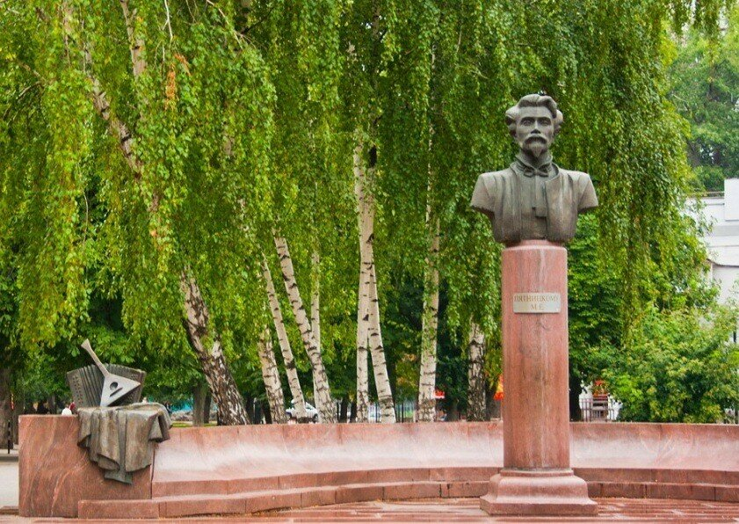

Slide 8
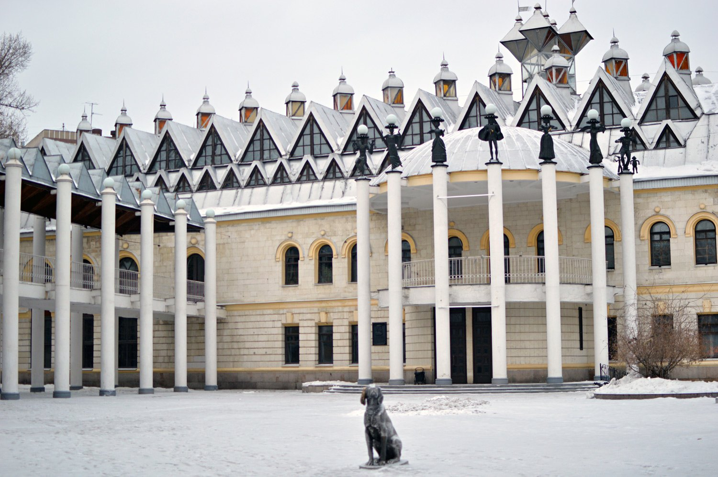
3 задание «Незабываемый кукольный театр»

Slide 9
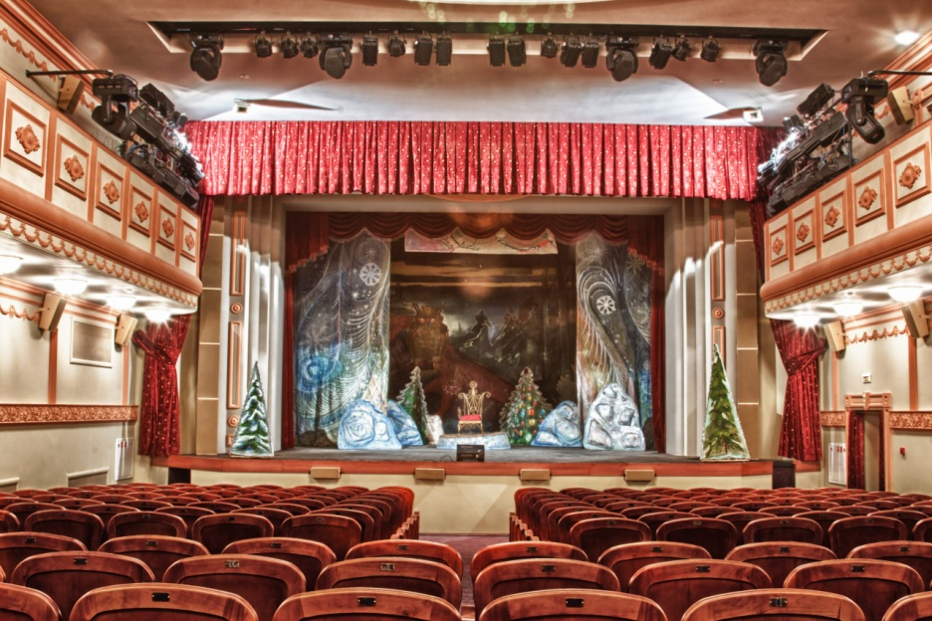
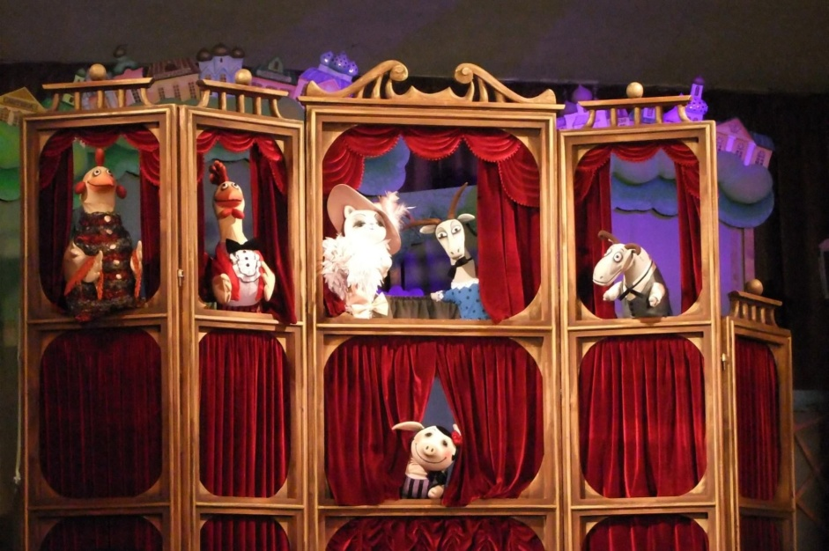
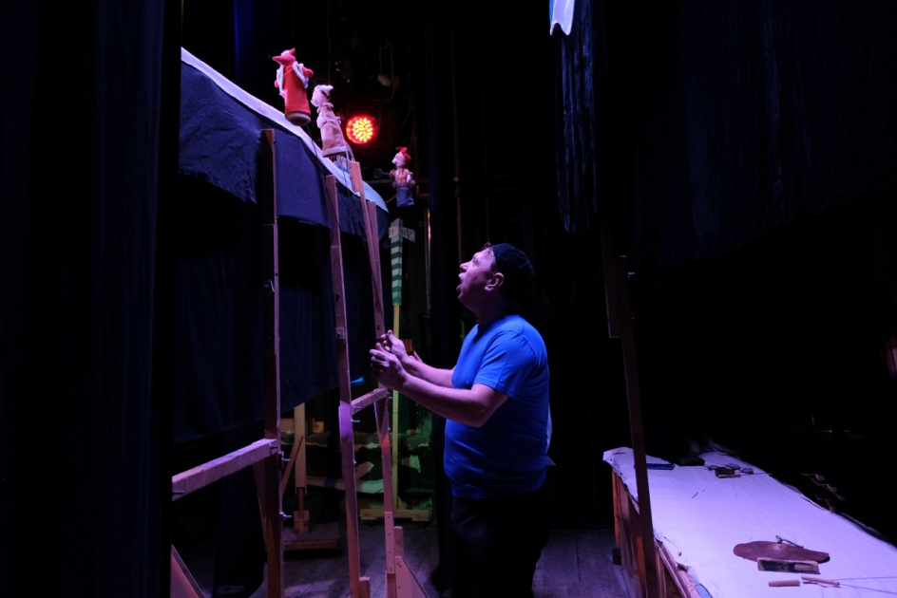
3 задание «Незабываемый кукольный театр»

Slide 10

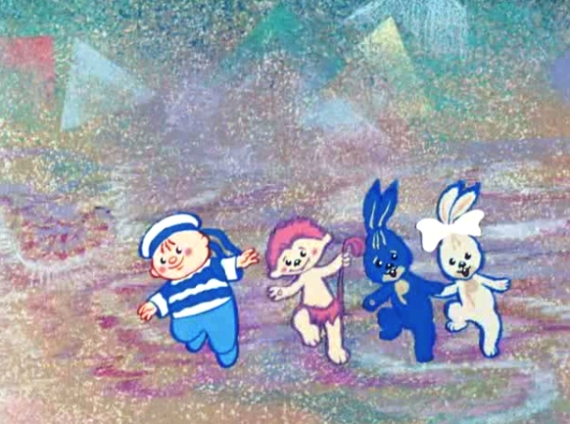
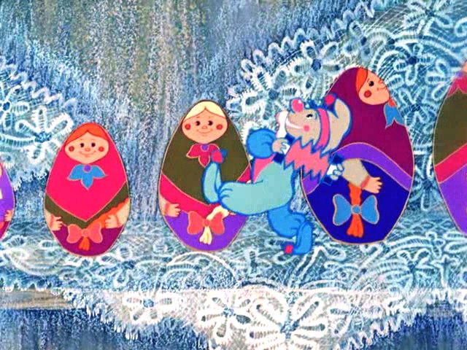
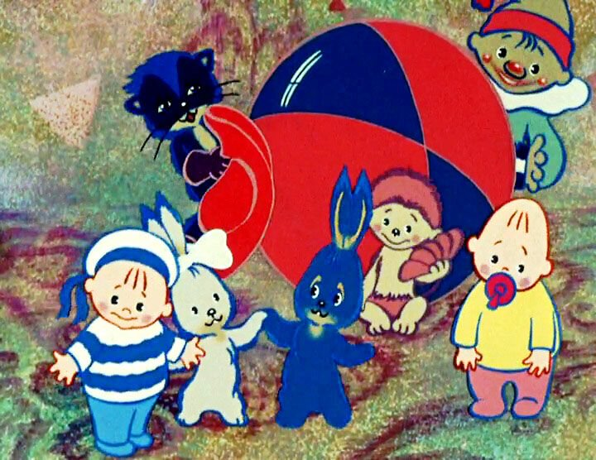

Slide 11
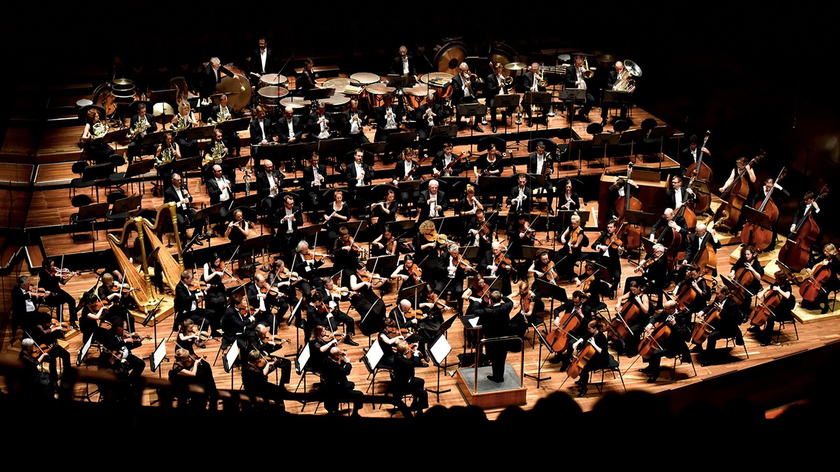
4 задание «Театр наполненный музыкой

Slide 12
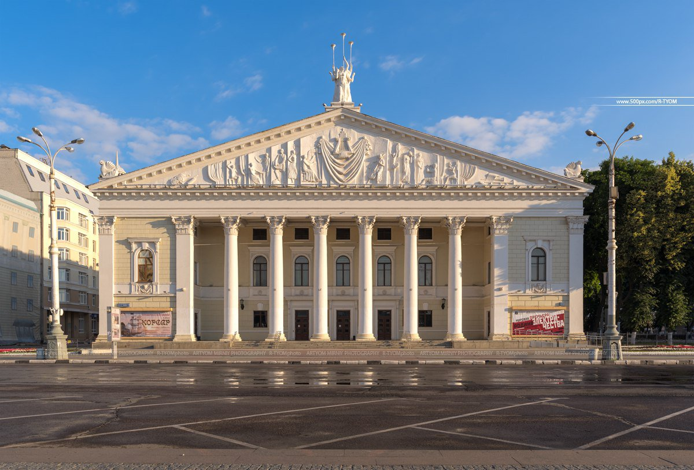

Slide 13
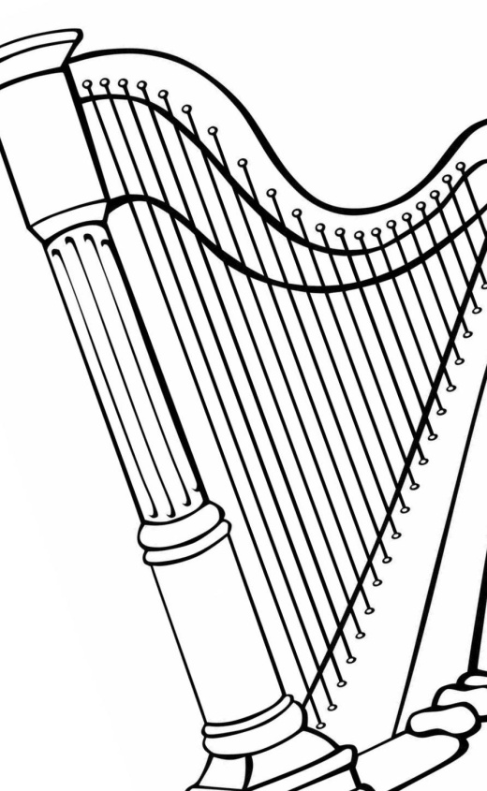
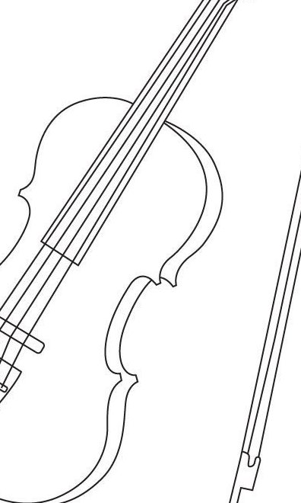
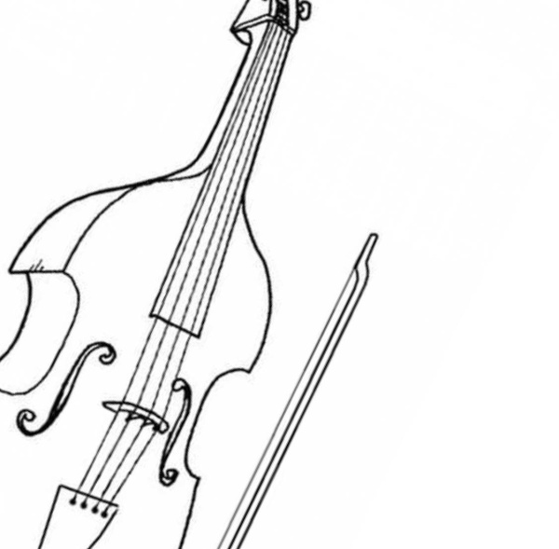
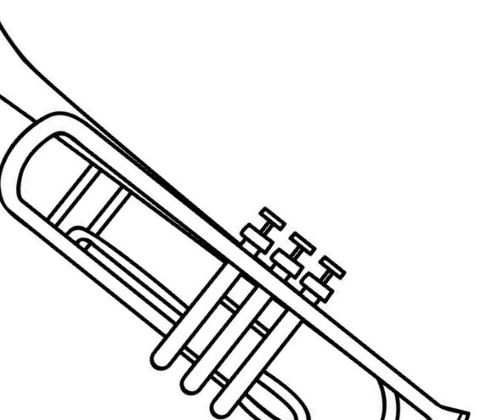

4 задание «Театр наполненный музыкой

Slide 14
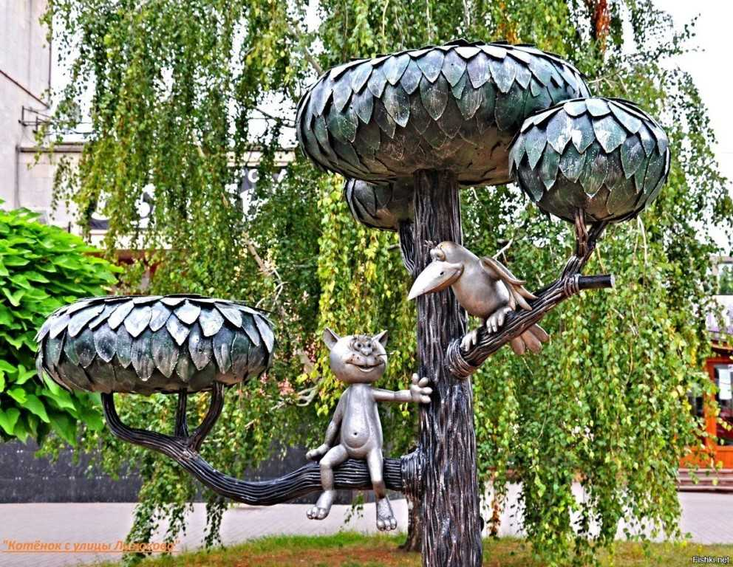

Slide 15
